Slide 1
第 三章 行列式
习 题 课
一、主要内容
二、典型例题
三、测试题

Slide 2
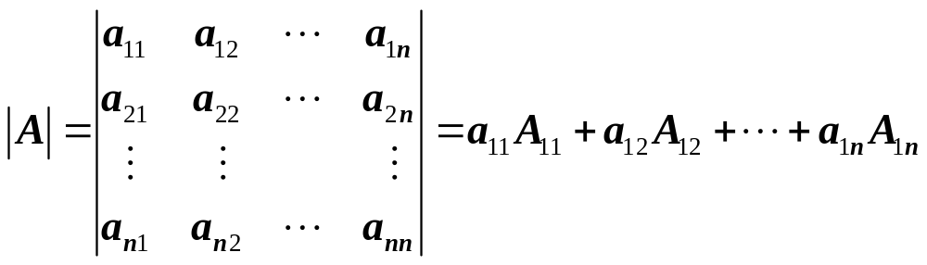
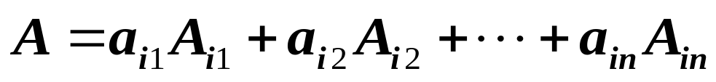

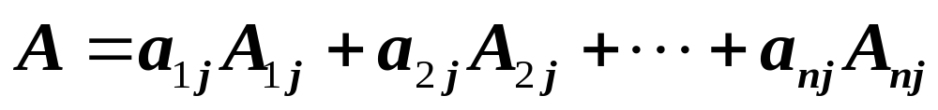
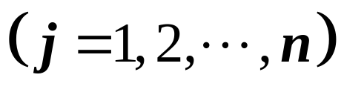
一、主要内容
1、n阶行列式的定义
进一步有：

Slide 3
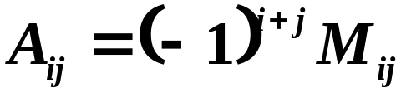

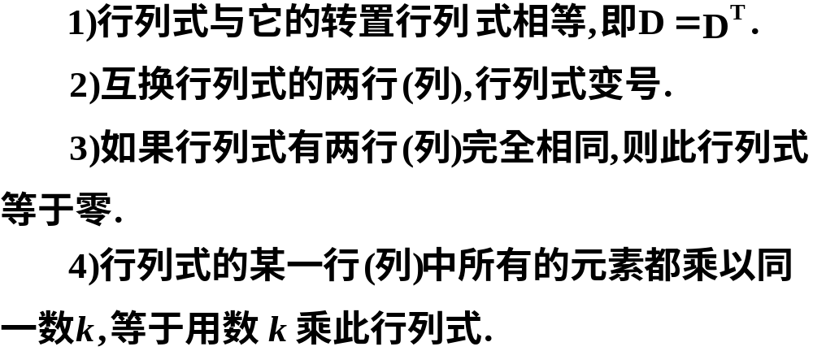
2、n阶行列式的性质
其中
为元素
的代数余子式.

Slide 4
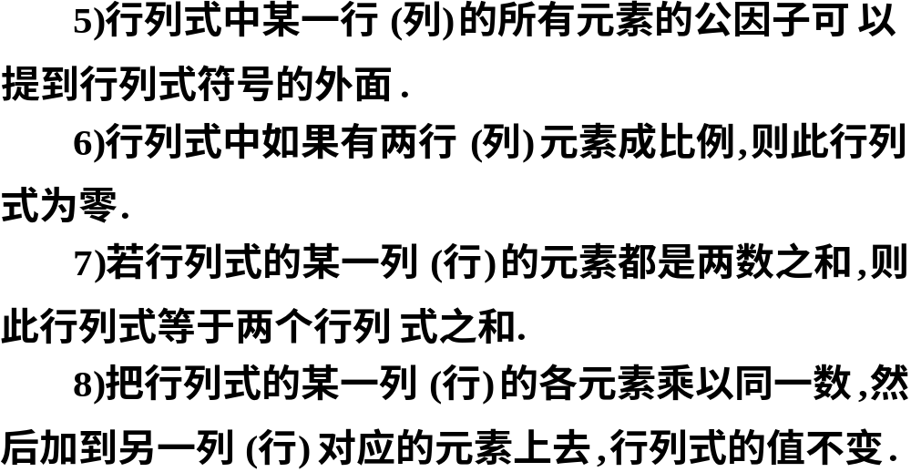

Slide 5
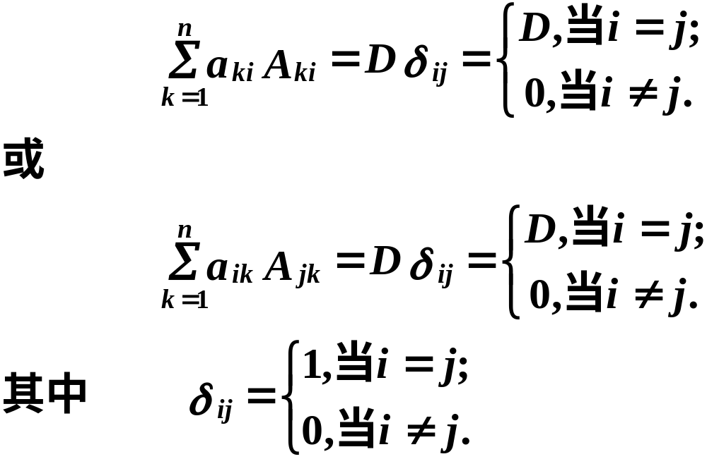
9）关于代数余子式的重要性质

Slide 6


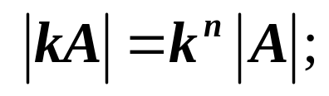

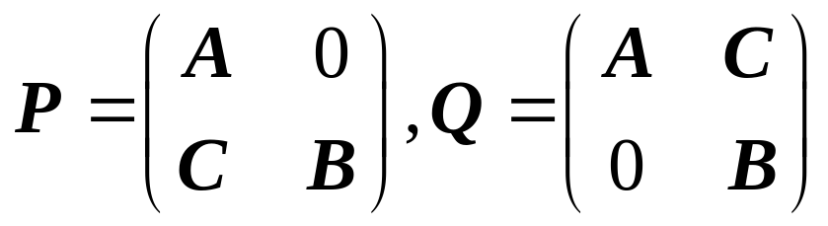
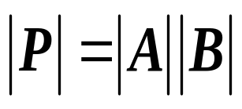
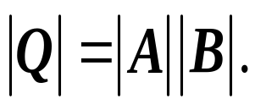

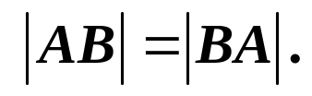

10） 若 为 阶方阵， 是数，则
11） 设分块矩阵
，
.
则
12） 若 为 阶方阵，则

Slide 7
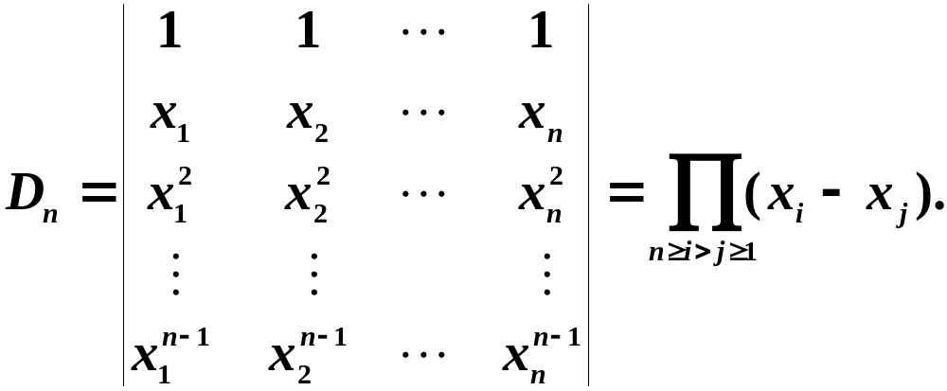
范德蒙德(Vandermonde)行列式

Slide 8


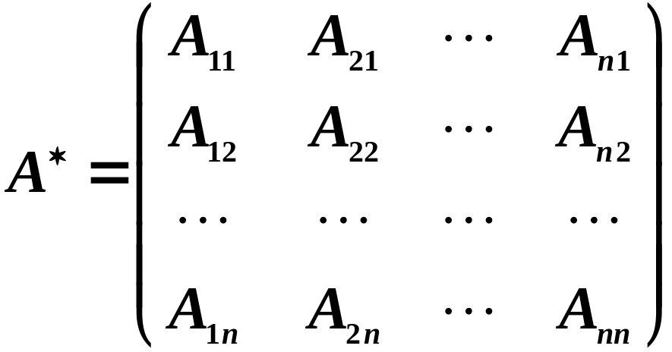

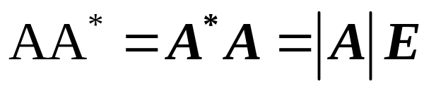
3、伴随矩阵
定义
行列式 的各个元素的代数余子式 所
构成的如下矩阵
称为矩阵 的伴随矩阵.
性质

Slide 9

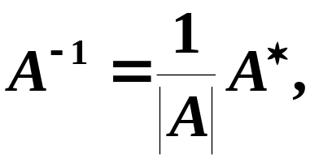
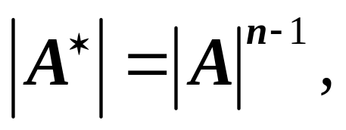
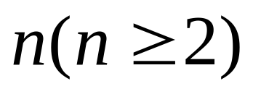

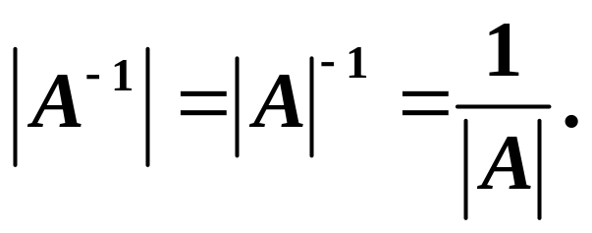


定理1 矩阵 可逆的充要条件是 ，且
性质1
为 阶方阵.
其中
设
为 阶方阵，则
性质2

Slide 10
4、行列式与矩阵的秩
若在矩阵A中有一个r 阶子式D非零, 且所有的r+1阶子式(如果存在的话)都为零, 则称D为矩阵A的一个最高阶非零子式, 称数 r 为矩阵A的秩, 记作R(A).
矩阵秩的定理及性质
如果A中有一个r 阶子式非零, 则 R(A)≥ r .
如果A的所有的r+1阶子式都为零, 则 R(A)≤ r .
定理: 若A ∼ B, 则 R(A) = R(B).
行阶梯形矩阵的秩等于非零行的行数.
若A为n阶可逆矩阵, 则
(1) A的最高阶非零子式为|A|; (2) R(A)=n;
(3) A的标准形为单位矩阵E; (4) A∼E.

Slide 11
性质1: 0 ≤ R(A_{m×n}) ≤ min{m, n};
性质2: R(A^{T}) = R(A);
性质3: 若A ∼ B, 则R(A) = R(B);
性质4: 若P, Q可逆, 则R(PAQ) = R(A);
性质5: max{R(A), R(B)}≤ R(A ¦ B) ≤ R(A) + R(B), 特别当B = b时, R(A)≤ R(A ¦ b) ≤ R(A) + 1;
性质6: R(A + B) ≤ R(A) + R(B);
性质7: R(AB) ≤ min{R(A), R(B)};
性质8: 若A_{m×n}B_{n×l} =O, 则R(A)+R(B)≤ n.

Slide 12
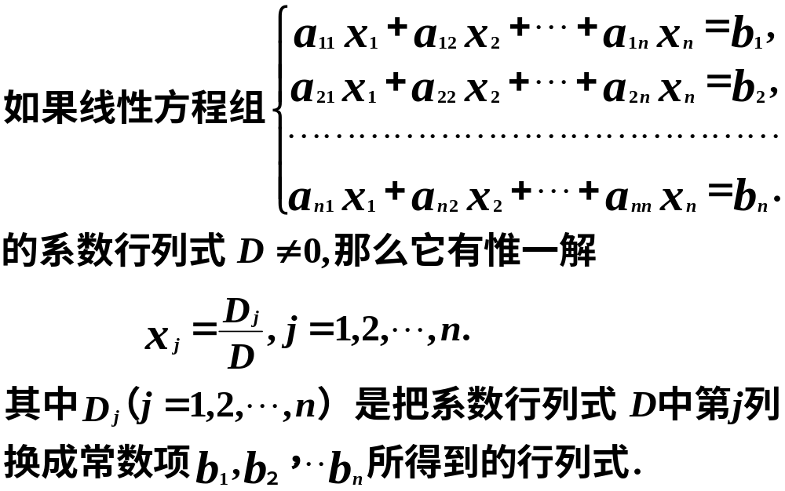
5、克拉默法则

Slide 13
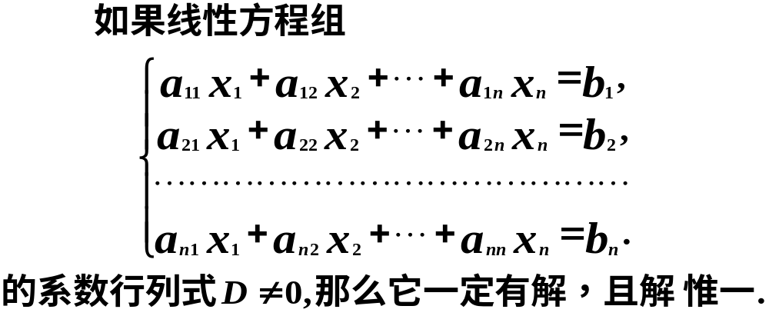
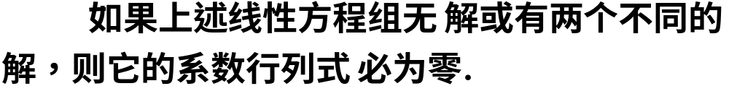
克拉默法则的理论价值
定理
定理

Slide 14
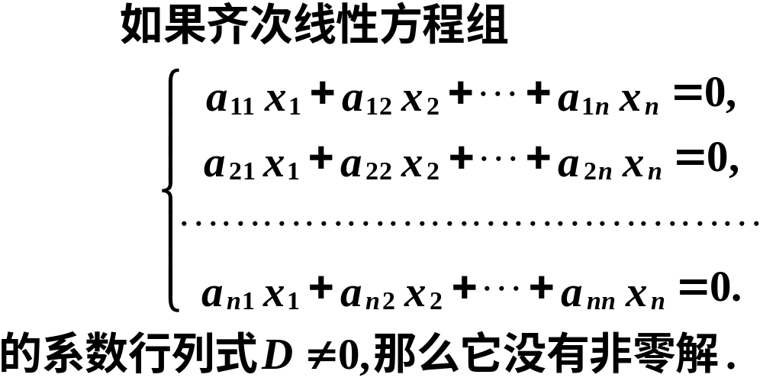
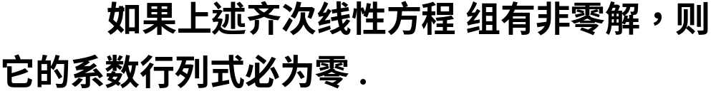
定理
定理

Slide 15
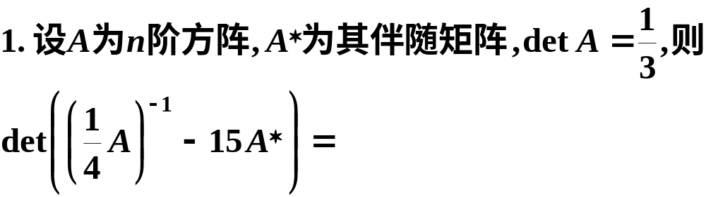
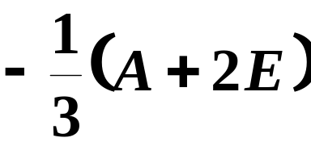
二、典型例题
填空题
(-1)^{n}×3
2
.
若
n
阶矩阵
A
满足方程
A
2
+
2
A
+
3
E
=
0
,
则
A
−
1
=
3
.
设
A
为三阶方阵
,
且
A
=
1
,
2
A
−
1
+
3
A
∗
=
5³=125

Slide 16
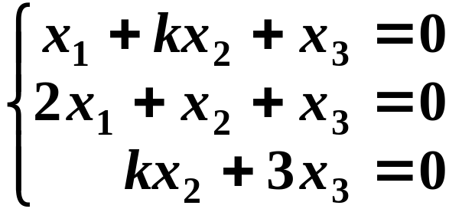
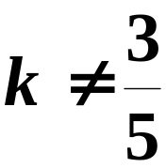
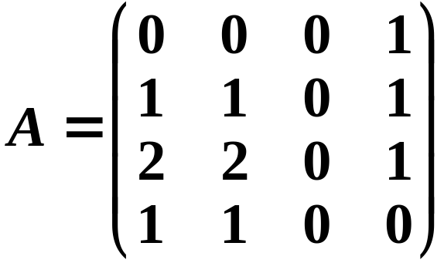
4. 齐次线性方程组
只有零解, 则k应满足的条件是 .
0
5. 设A为4阶方阵, 且R(A)=2, 则R(A*)= .
6. 矩阵
2
的秩为 .

Slide 17
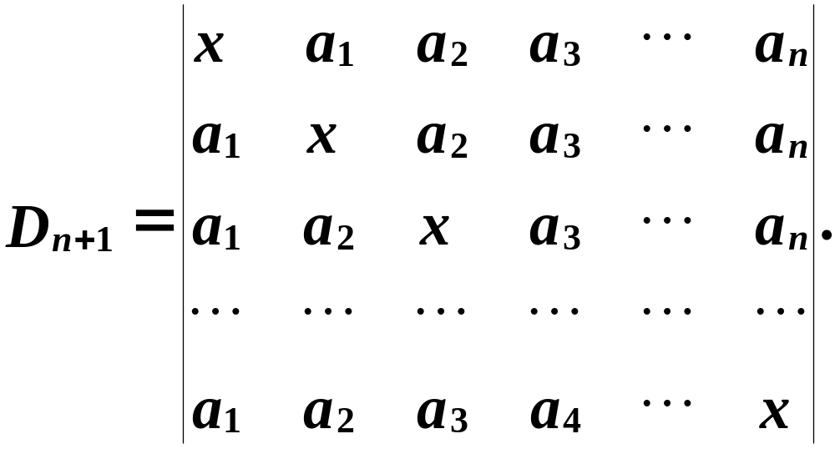
计算题
1 用化三角形行列式计算
例1 计算

Slide 18
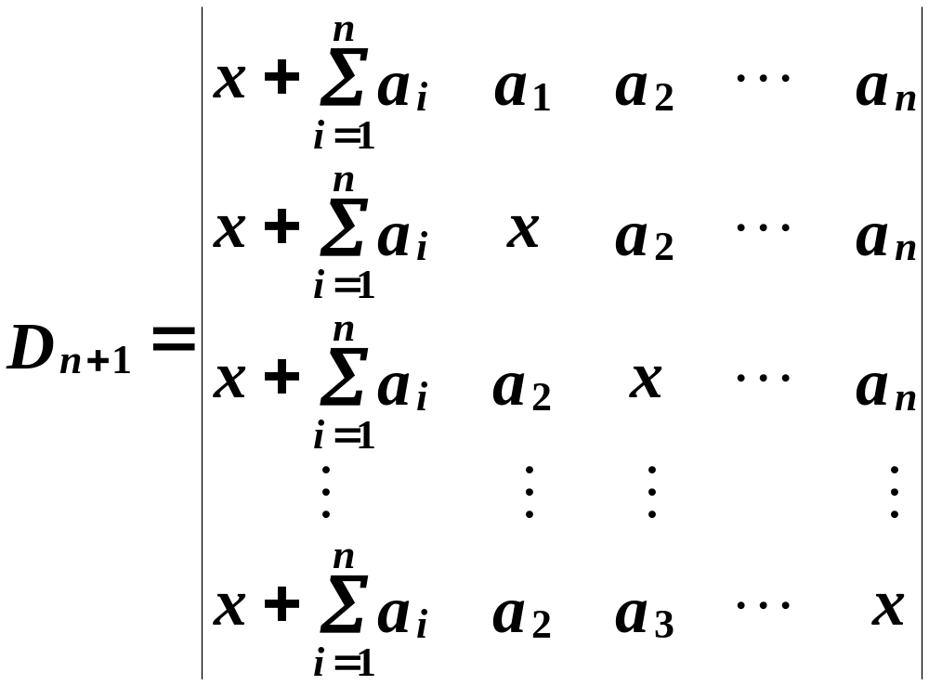
解

Slide 19
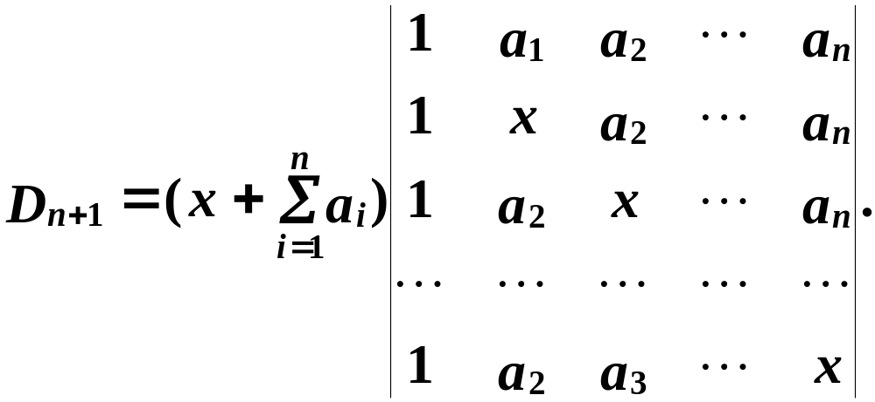
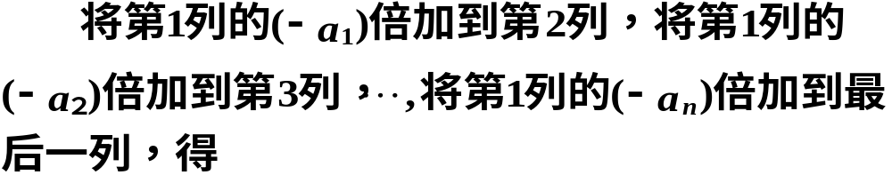
提取第一列的公因子，得

Slide 20
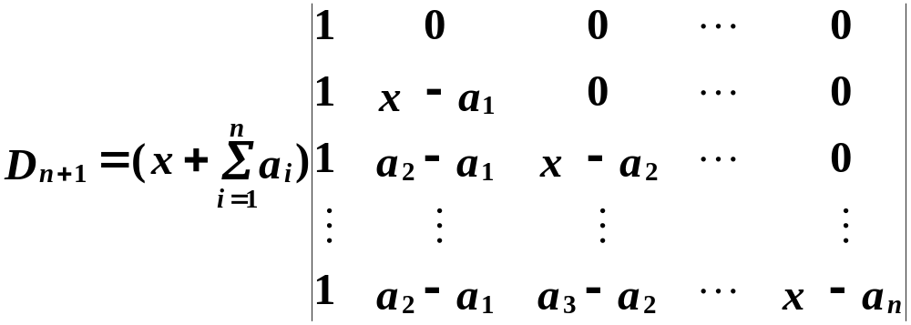
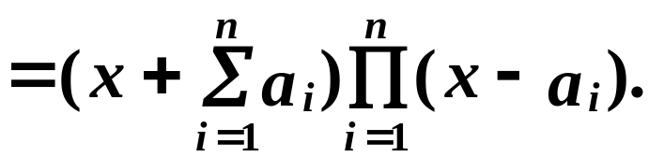

Slide 21
评注 本题利用行列式的性质，采用“化零”
的方法，逐步将所给行列式化为三角形行列式．
化零时一般尽量选含有１的行（列）及含零较多
的行（列）；若没有１，则可适当选取便于化零
的数，或利用行列式性质将某行（列）中的某数
化为1；若所给行列式中元素间具有某些特点，则
应充分利用这些特点，应用行列式性质，以达到
化为三角形行列式之目的．

Slide 22
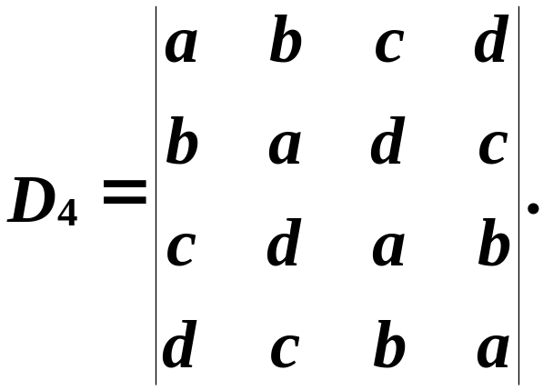
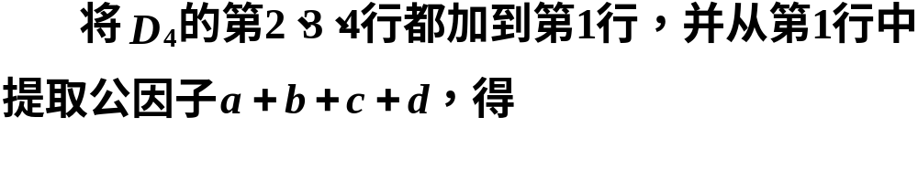
2 用降阶法计算
例2 计算
解

Slide 23
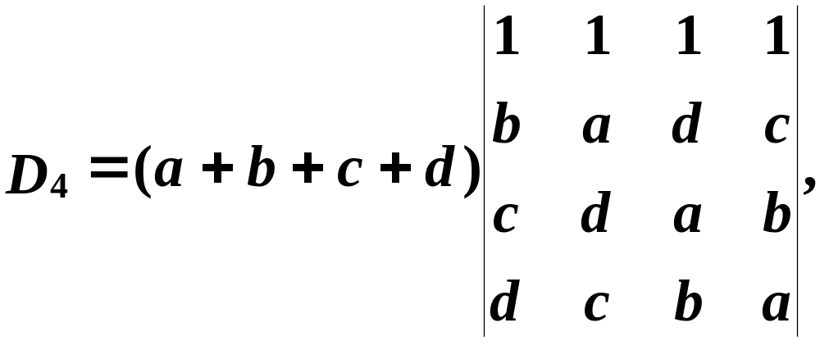
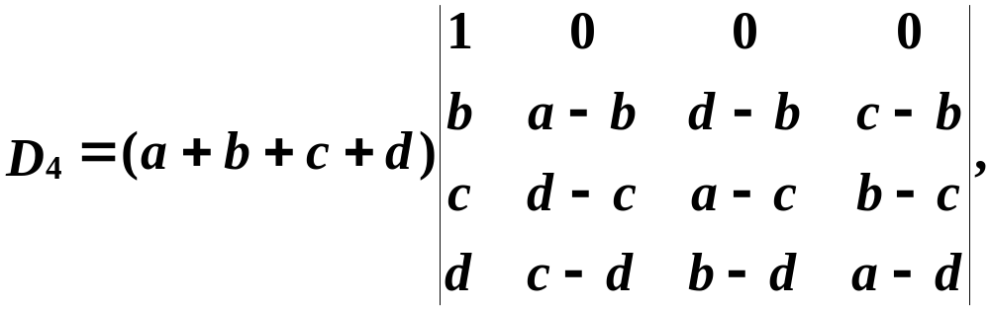

Slide 24

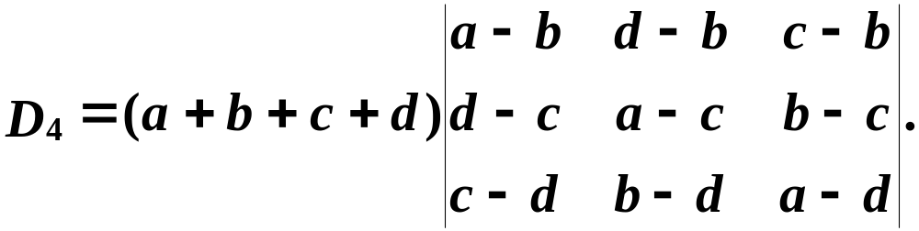
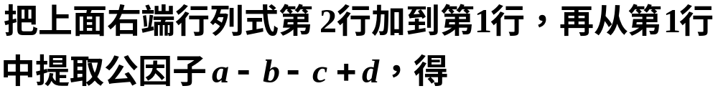
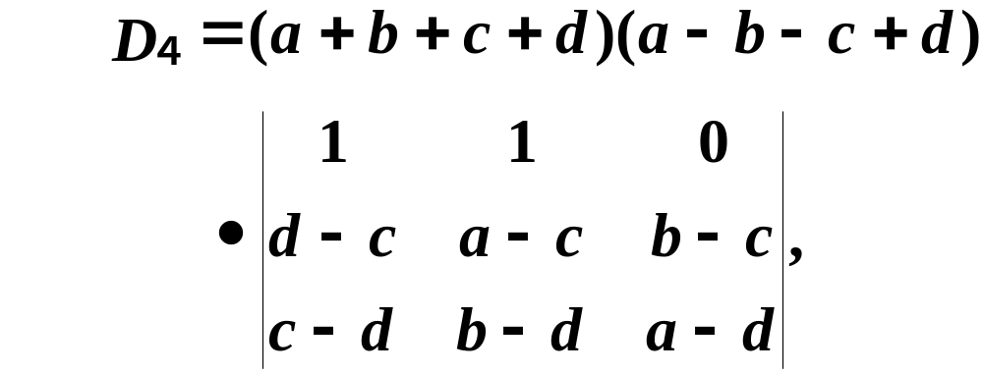

Slide 25

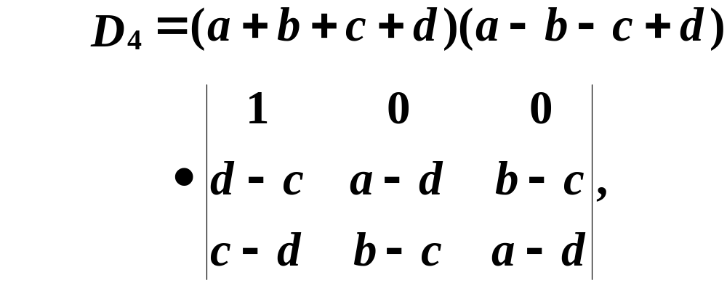

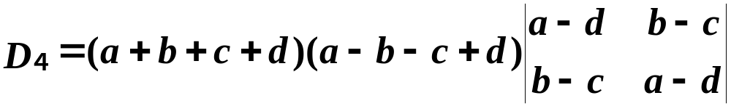
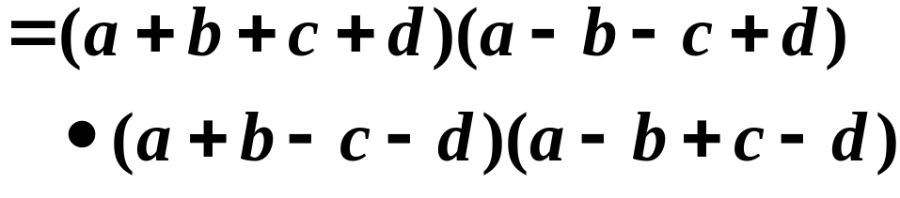

Slide 26
评注 本题是利用行列式的性质将所给行列式的
某行（列）化成只含有一个非零元素，然后按此
行（列）展开，每展开一次，行列式的阶数可降
低 1阶，如此继续进行，直到行列式能直接计算
出来为止（一般展开成二阶行列式）．这种方法
对阶数不高的数字行列式比较适用．

Slide 27
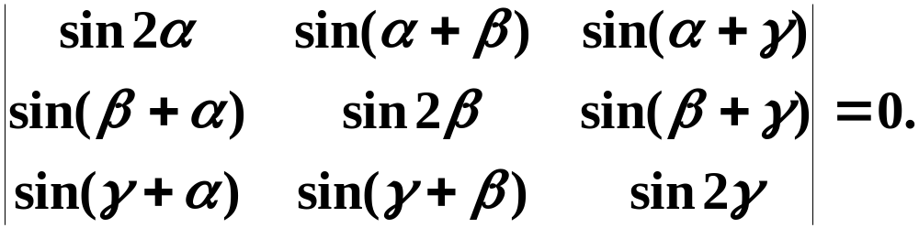
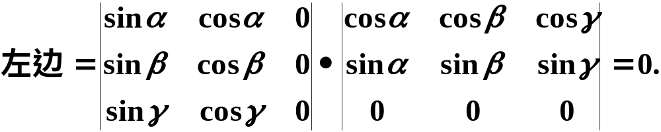
3 用拆成行列式之和（积）计算
例3 证明
证

Slide 28
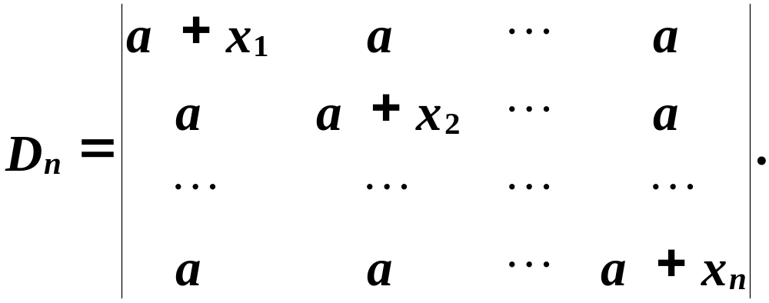
4 用递推法计算
例4 计算
解

Slide 29
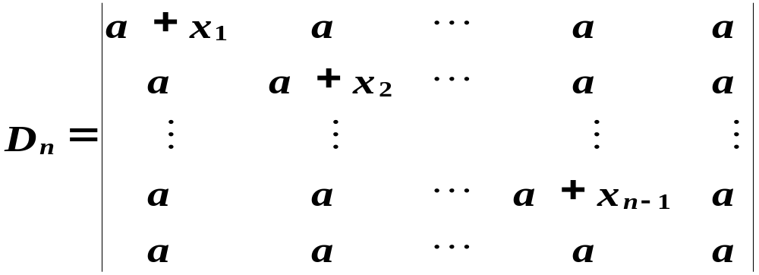


Slide 30



Slide 31


由此递推，得
如此继续下去，可得

Slide 32




Slide 33

评注

Slide 34

5 用数学归纳法
例5 证明

Slide 35



证
对阶数n用数学归纳法

Slide 36



Slide 37

评注
为了将
展开成能用其同型的
,
D
D
−
n
n
1
D
表示
,
本例必须按第
n
行
(
或第
n
列
)
展开
,
不能
n
−
2
按第
1
行
(
或第
1
列
)
展开
,
否则所得的低阶行列式
不
是与
D
同型的行列式
.
n

Slide 38



例6. 求下列矩阵的秩
解: 对A施行初等行变换化为阶梯形矩阵,
A
因此, R(A)=R(B)=2.
注意: 在求矩阵的秩时, 初等行, 列变换可以同时兼用, 但一般多用初等行变换把矩阵化成阶梯形.

Slide 39

例7. 计算
利用范德蒙行列式计算行列式，应根据范德
蒙行列式的特点，将所给行列式化为范德蒙行列
式，然后根据范德蒙行列式计算出结果。

Slide 40


解

Slide 41

上面等式右端行列式为n阶范德蒙行列式，由
范德蒙行列式知

Slide 42


例8.
求一个二次多项式
f
(
x
),
使
f
(
1
)
=
0
,
f
(
2
)
=
3
,
f
(
−
3
)
=
28
.
解
设所求的二次多项式为
由题意得

Slide 43



由克莱姆法则，得
于是，所求的多项式为

Slide 44

例9.
证明平面上三条不同的
直线
ax
+
by
+
c
=
0
,
bx
+
cy
+
a
=
0
,
cx
+
ay
+
b
=
0
相交于一点的充分必要
条件是
a
+
b
+
c
=
0
.
证

Slide 45




Slide 46



Slide 47



三. 测试题
一、填空题

Slide 48



Slide 49

a
b
c
d
−
b
a
−
d
c
6
.
四阶行列式
=
−
c
d
a
−
b
−
d
−
c
b
a

Slide 50


7
.
若
a
,
b
为实数
,
则当
a
=
且
b
=
时
,
二、计算下列行列式．

Slide 51



三、解答题．
有非零解？

Slide 52

四、证明．

Slide 53



Slide 54




Slide 55



五、设 行列式
求第一行各元素的代数余子式之和

Slide 56



测试题答案
1
.
(
−
1
)
n
a
;
2
.
0
;
3
.
−
1998
;
一、
!
(
−
)
(
−
)
4
.
a
a
b
b
a
a
b
b
;
2
3
2
3
1
4
1
4
(
)
5
.
0
;
6
.
a
2
+
b
2
+
c
2
+
d
2
2
;
7
.
0
,
0
;

